Slide 1
차량 HVAC 제어 시스템
팀2 :
안윤회-201620899
배해진-201820730
유미리-201820720
박현진-201620976

Slide 2
목차
1. 공조기 모드 설정
4. 소스 코드
1. 모드설정 방법
헤더 파일
메인 함수
2. 에어컨 설정
5. 시연 영상
1. 에어컨 설정
2. 에어컨 + 모드
3. 시간 설정-joystick
1. PRESS
2. UP
3. DOWN
4. RIGHT
5. LEFT

Slide 3
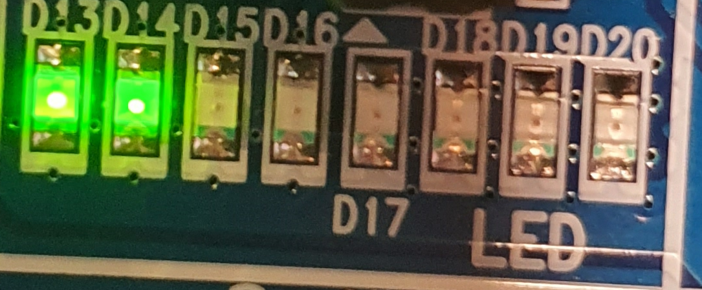
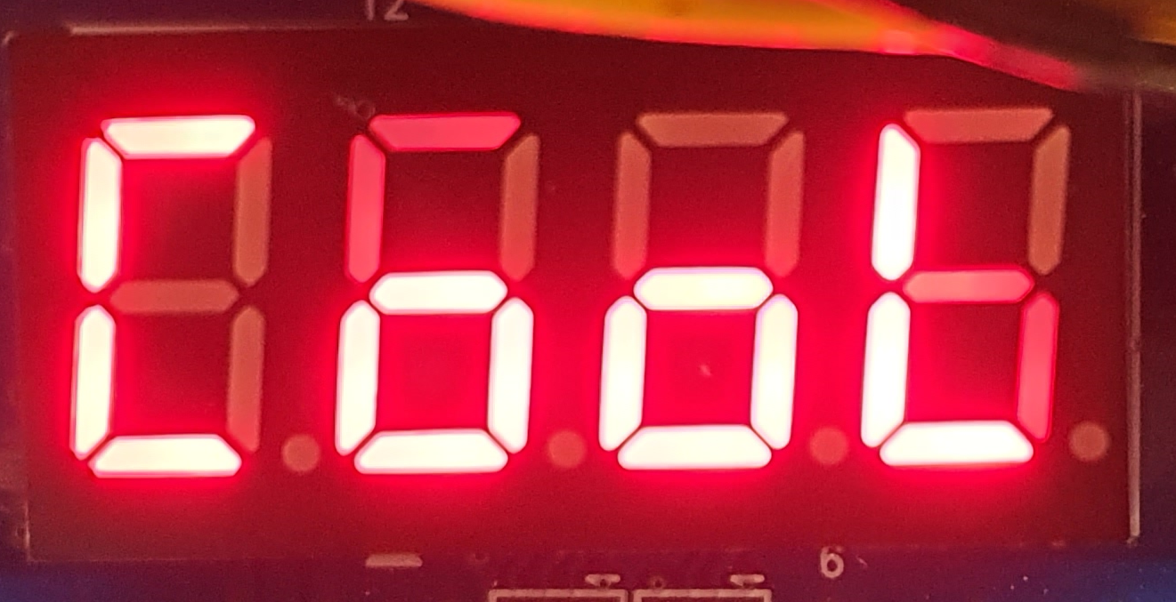
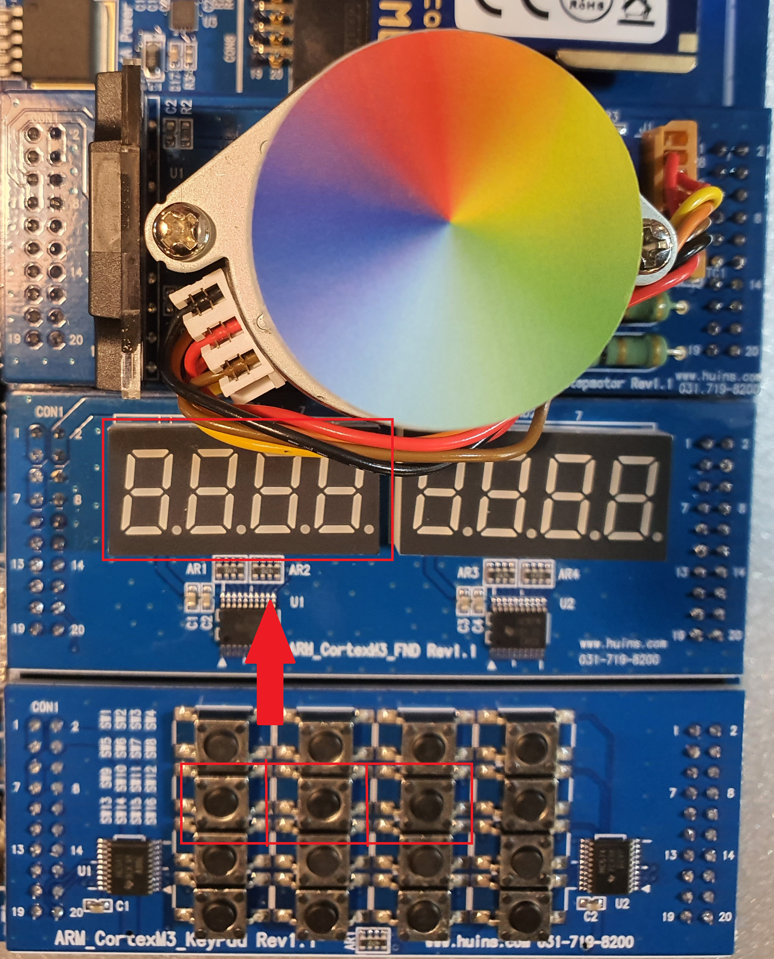

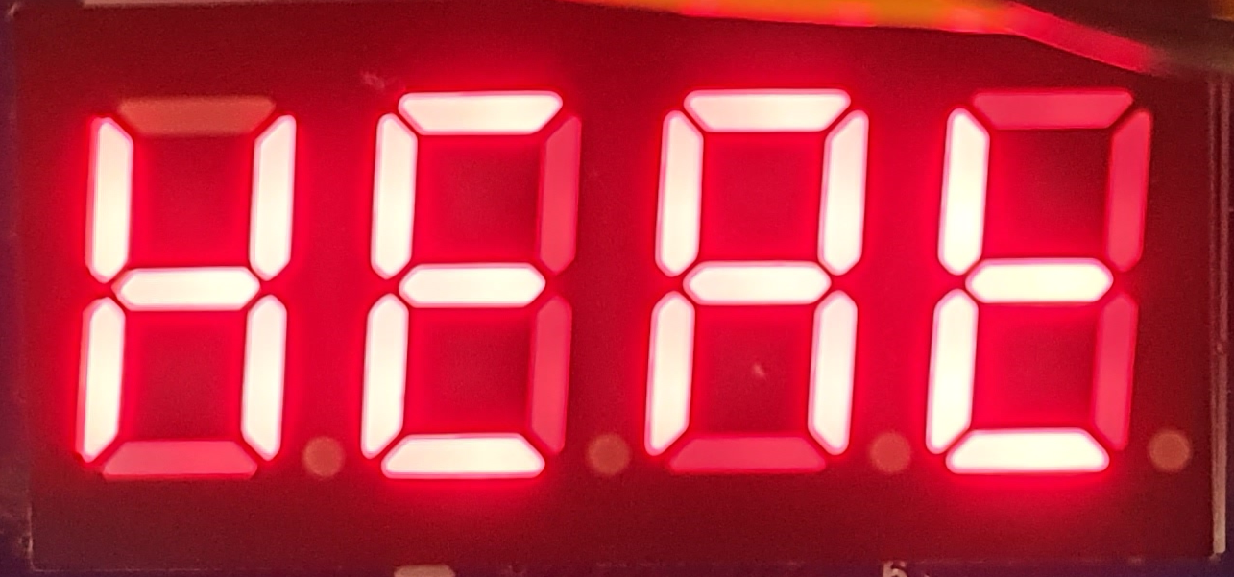

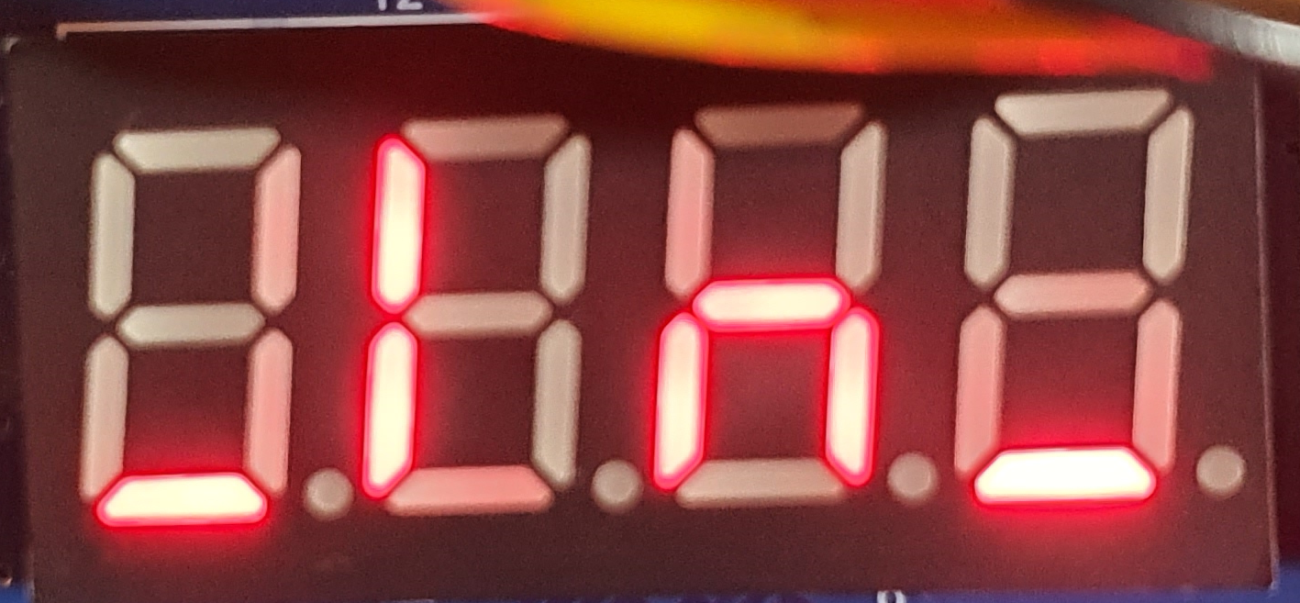
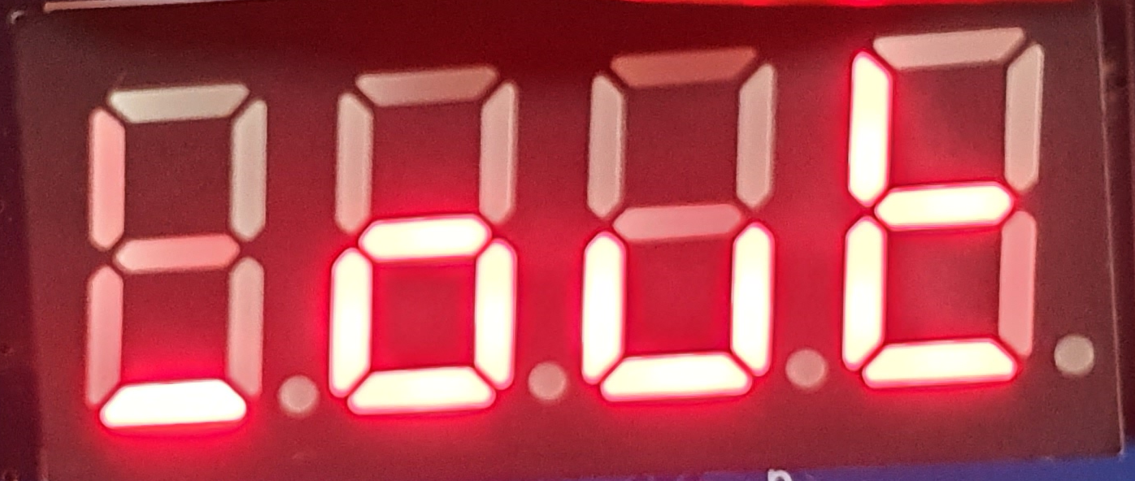
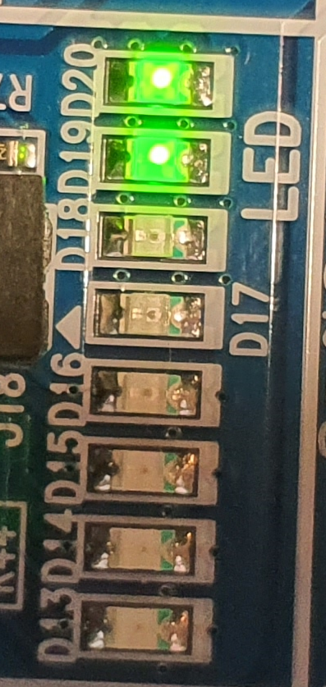
공조기 모드 설정
CooL Mode
Heat Mode
_In_ Mode
_out Mode

Slide 4
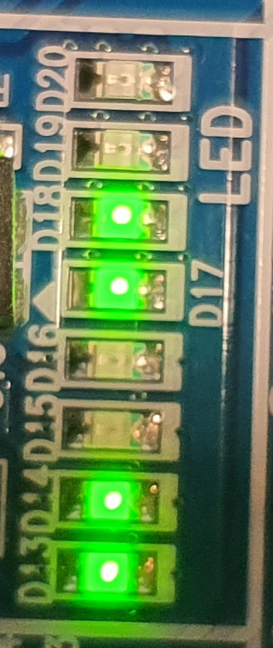

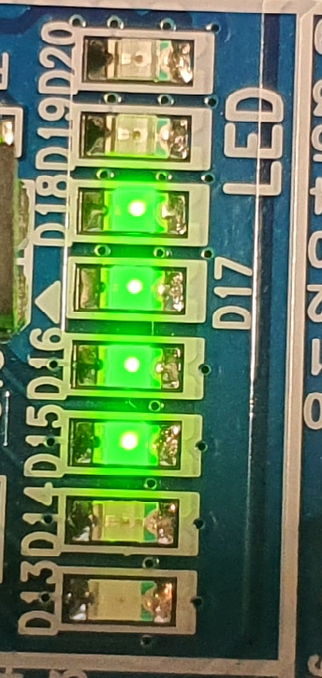
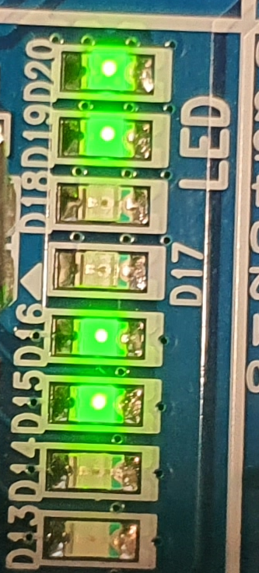
공조기 모드 설정
반시계 방향으로 회전
시계 방향으로 회전

Slide 5
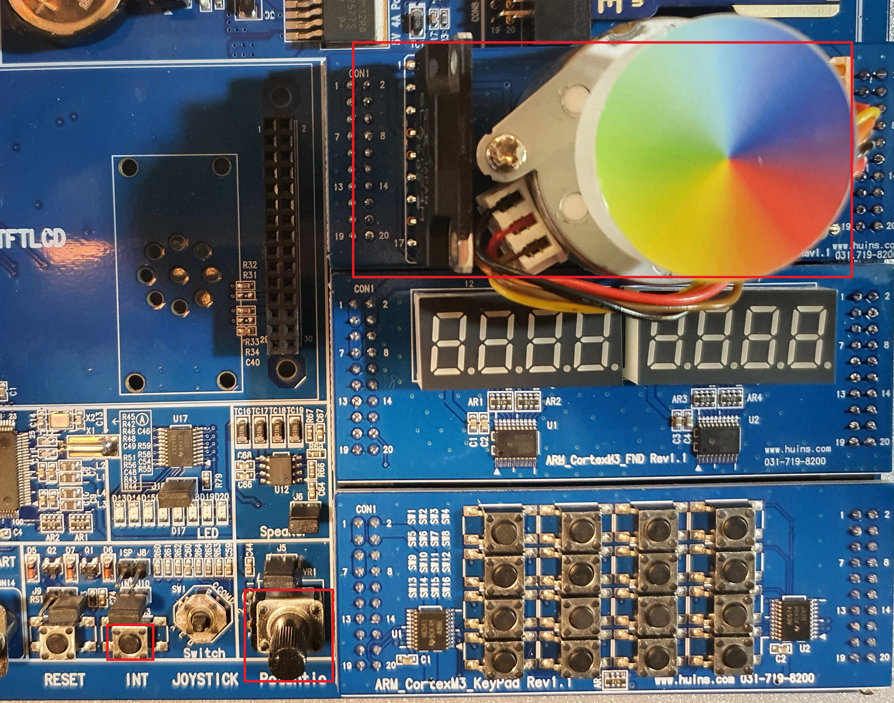
에어컨 설정
ADC로 에어컨 바람 세기 조절
INT로 에어컨 on/off 결정

Slide 6
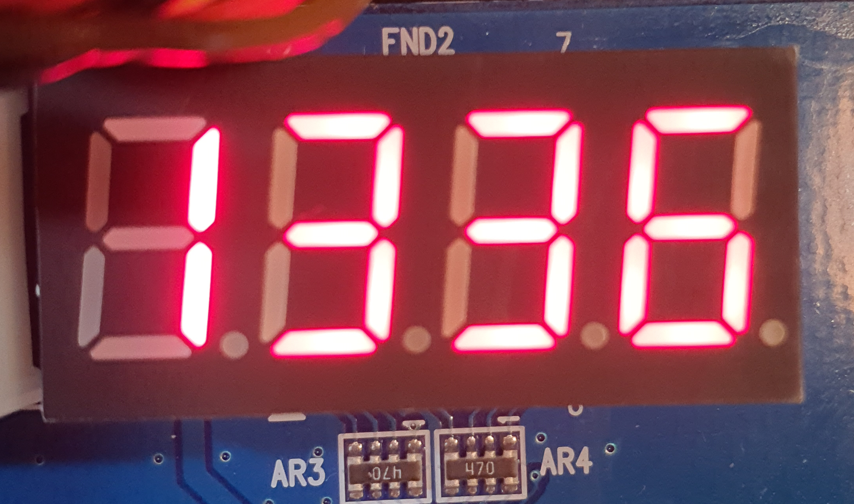
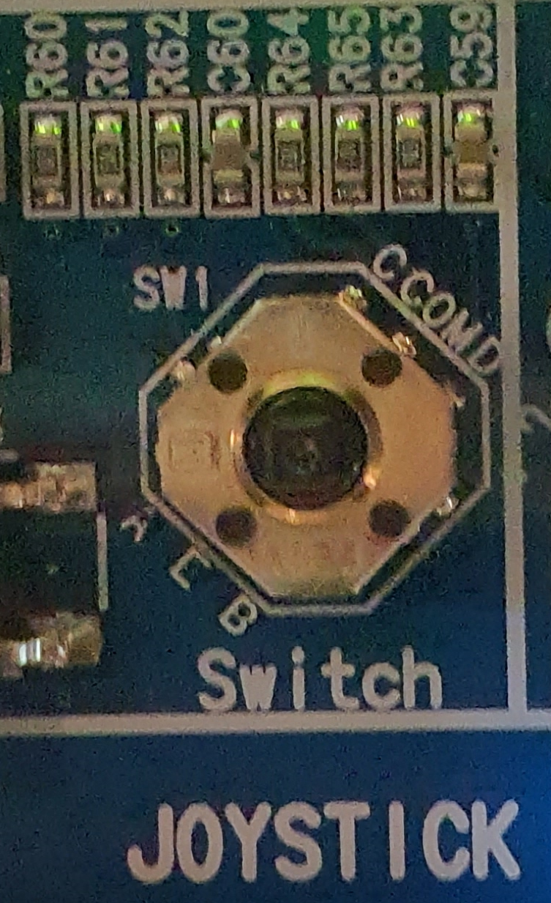
시간 설정-joystick
Default
Press 일 경우 시간설정모드 진입
Up 일 경우 시간 증가
Down 일 경우 시간 감소
Right 일 경우 오른쪽 숫자 변환 진입
Left 일 경우 왼쪽 숫자 변환 진입

Slide 7
시간 설정-Press

Slide 8
시간 설정-Up

Slide 9
시간 설정-Down

Slide 10
시간 설정-Right

Slide 11
시간 설정-Left

Slide 12
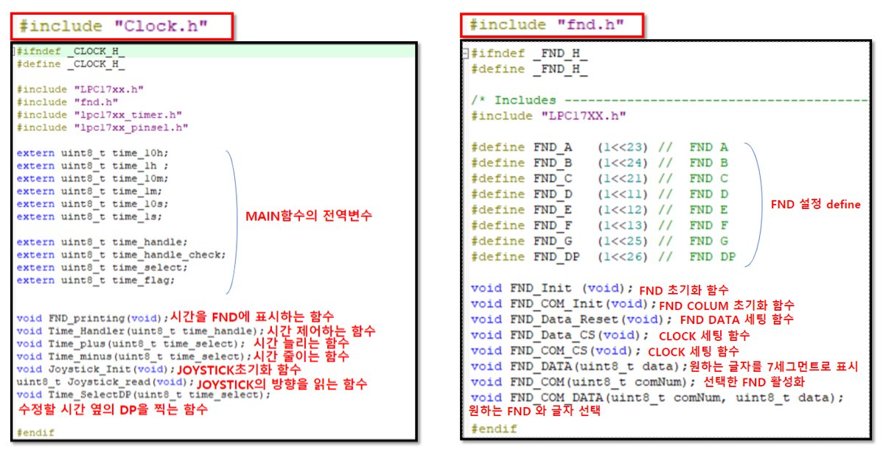
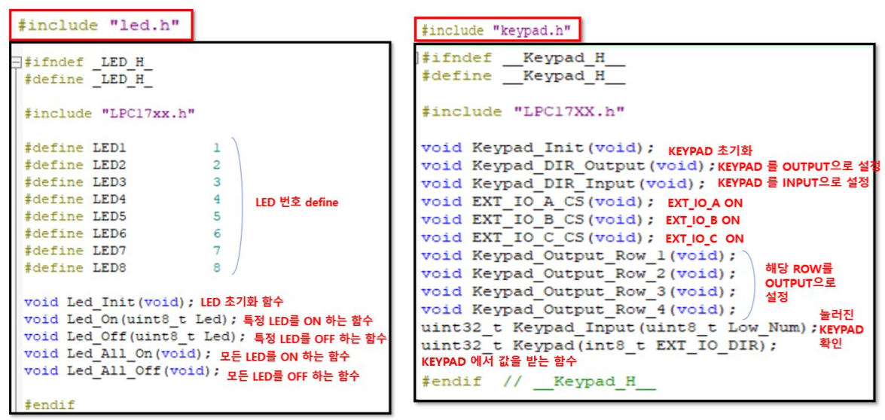
사용된 헤더파일

Slide 13
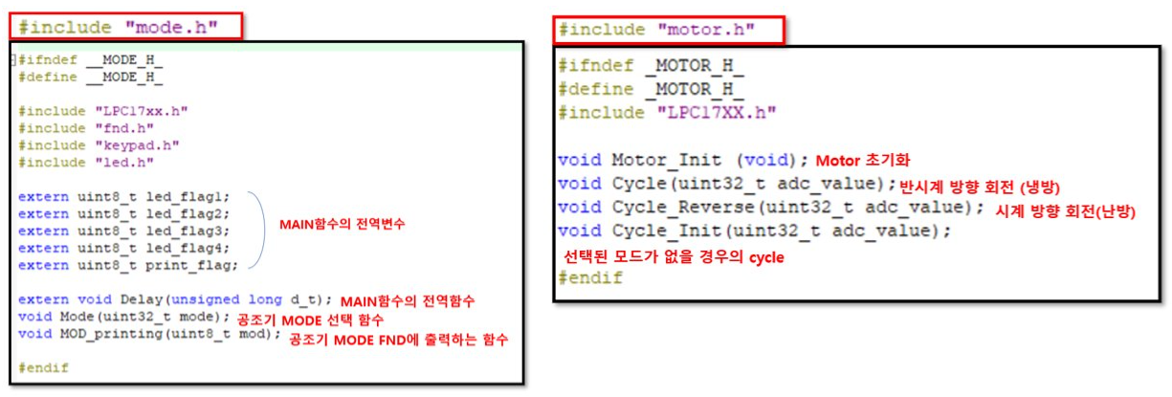
사용된 헤더파일

Slide 14
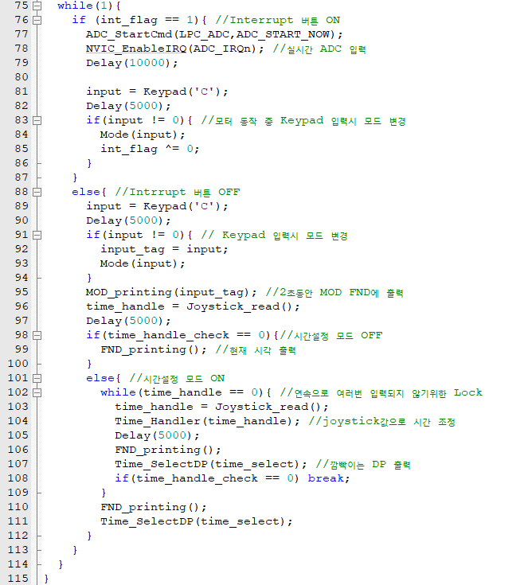
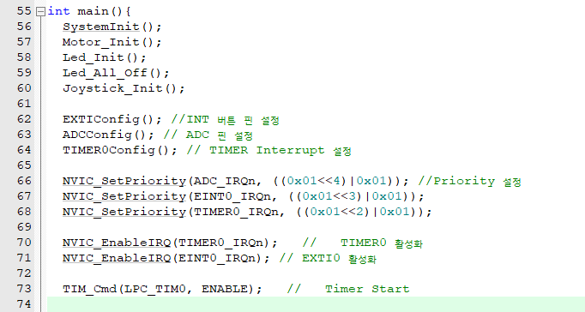
메인 함수

Slide 15
THANK YOU

